Slide 1


Language Models as Knowledge Bases?
publisher:EMNLP2019
汇报人：夏时雨
指导老师：朱聪慧

Slide 2

1.
方法详解
目录
2.
实验及其结果
CONTENTS
3.
结果分析

Slide 3
01
第一部分
方法详解
PART 01

Slide 4


KB LM
KB |  | LM
知识图谱（包含标注过的关系数据） |  | 填充句子中的masked tokens
query(例如：(DANTE,born-in,X)) |  | query(例如:(Dante was born in [Mask]))
 |  | 背景 | 预训练后的语言模型包含实体关系的知识
 |  |  | 预训练方法中的MLM可以预测[mask]掉的token
多种nlp pipeline扩充KB |  | 优点 | 不需要按模式存储
缺点 | 错误可以传递和堆积 |  | 不需要人工注释
 | 需要监督数据和固定的格式 |  | 支持开放域问答
Notes:
本文首先比较了传统的Knowledge base提取关系和用语言模型通过深度学习提取关系两者方法的不同，可以看出KB是使用大量标注过的有监督数据构造出包含一系列（subjects,relation,objects）三元组的知识图谱，查询时通过访问这个知识图谱得到答案，如果要扩充这个知识图谱，需要多个nlp pipline，包括实体提取，共指消解，实体链接和关系提取等，在这些步骤中可能导致错误的累积和传递。本文提出的用深度学习做关系提取的方法基于的背景是1. 预训练的语言模型包含实体关系的知识，本文探究的是现有的预训练模型储存的知识而不是捕获知识的能力。第二个背景是预训练中通过预测被mask掉的token得到答案。优点是不需要schma enginerring，不需要人工注释，支持开放域问答易于扩展新的实体关系。

Slide 5
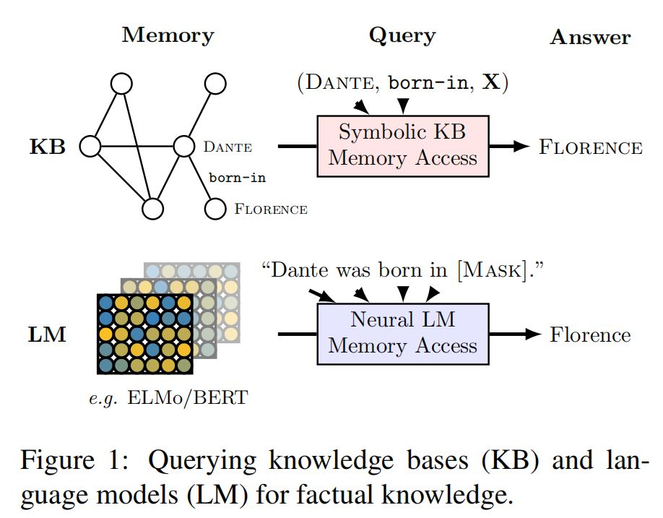
KB LM
Notes:
这张图举例表现了两种方法的区别。

Slide 6
02
第二部分
实验及其结果
PART 02

Slide 7
LAMA probe数据集
评价指标：在固定的候选词库中，真实的token排名越靠前，代表模型有更多的知识
人工设计的模板 | single token | objects slot
不同模板对实验结果有影响 | single token objects | 只是询问object slots(反向就可以查询subjects)
探究语言模型知道知识的最少量 | multi-token decoding会引入很多额外的参数 | 不关注 relations: | 包含多个tokens
 |  |  | 有多种表示
Notes:
本文的评测方法是构造一个LAMA probe数据集，用这个数据集可以衡量一个语言模型包含实体知识的信息量。具体方式为在候选词库中，真实的答案rank越高，说明模型具有更多的知识。在这个数据集中有几条规则，1. 通过人工设计不同模板探究query的变化带来的影响，这个可以探索到模型具有知识的最少量。2. 论文实验是针对单token的objects，因为多个实体的解码过程中会引入很多参数，会影响最后的结果。3. 只是mask掉objects，得到的实体关系反过来就是subjects，不对relation做实验是因为relation一般包含多个token，而且关系的表达也不唯一。

Slide 8
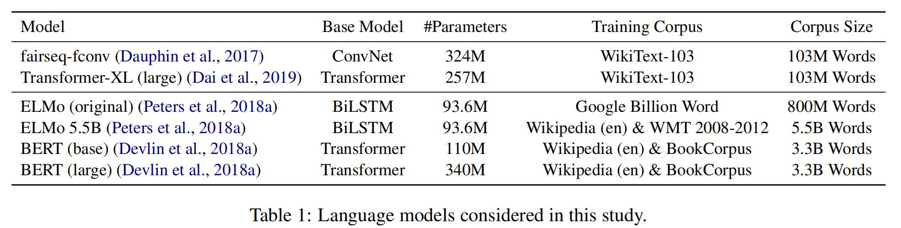
各种模型和数据集

Slide 9
各种模型和数据集
Google-RE | T-REx | ConceptNet | SQuAD
从wikipedia提取三种关系(place of birth,place of death,date of birth) | 从wikipedia提取41种关系，每一种最多1000条数据 | 从OMCS中提取16种常识的实体关系 | 选取305个与上下文相关的问题
例如 place of birth: [S] was born in [O] | 给每一种关系设计一个query模板 | mask掉object作为query模板 | 改写问题(例如:Who developed the theory of relativity ->The theory of relativity was developed by [mask]
Notes:
论文中采用了四种数据集，Google-RE中从wiki提取了三种关系，分别设计了对应的模板；T-RE从wki提取了41种关系，并为每一种设计了模板。ConceptNet提取了16种常识的实体关系，并改造句式，最后一种是SQuAD，选取了305个问题，并且改写其中的问题表示为我们需要的模板形式

Slide 10
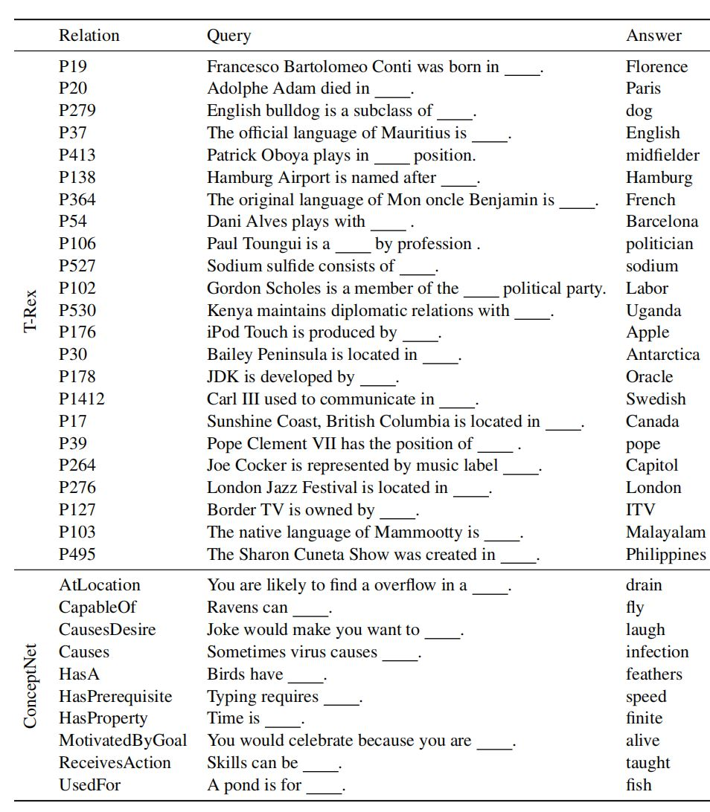
各种模型和数据集
Notes:
这是部分T-REx和ConceptNet数据集

Slide 11
各种模型和数据集
单向语言模型 | 双向语言模型
softmax层
ELMo:
前向概率
后向概率
Transformer-XL比起fairseq-fconva关联了多个输出层的知识，用上下文的位置编码代替确切的位置编码
softmax层
BERT
概率
t为masked position
Notes:
模型考虑了两种，一种是单向的，一种是双向的。单向的语言模型是只是考虑当前token前的句子，双向的语言模型考虑当前token的前面和后面的上下文句子，能表示更多信息。

Slide 12
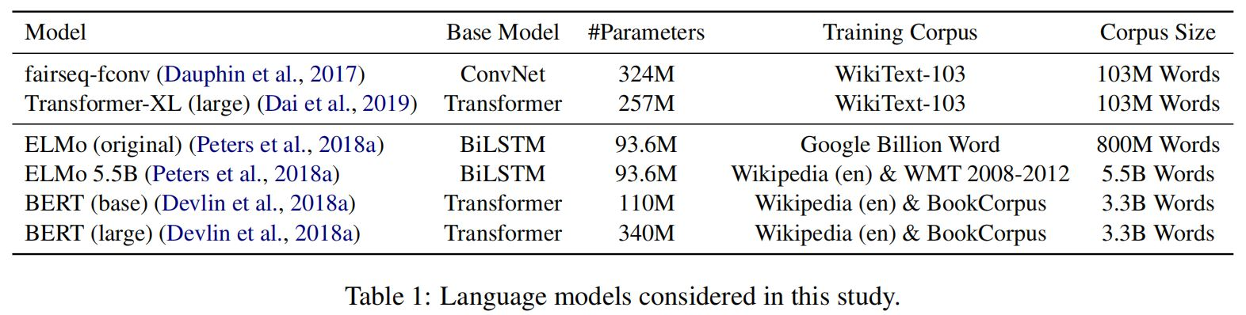
各种模型和数据集
Notes:
这是数据集和模型的总览图

Slide 13
Baselines
现有的提取知识和回答问题的系统
Freq | RE(Relation Extraction) | DrQA
对于给定的某种关系，单词作为object出现的次数越多，rank越高。 | 1. LSTM-Encoder+注意力机制—>提取关系三元组。 2. 构建知识图谱。 3. 询问图谱根据返回的置信分数排序objects。 | 1. TF/IDF信息检索找到相关的文章 2. 在检索到的前k篇文章中用神经阅读理解模型提取答案
Notes:
论文种也设置了传统的提取实体关系的方法作为baseline，第一种是Freq，排序规则是对于一种给定的关系，单词作为objects出现次数越多排名越高，探究的是一个语言模型的上限性能，因为对于某一种特定的关系，总是预测同一个答案。第二种RE，就是提取关系三元组构造知识图谱，排序规则是根据置信分数排序。第三种是DrQA，首先从海量文章中检索到相关的文章，然后用模型提取答案，主要用于开放域的问答。

Slide 14
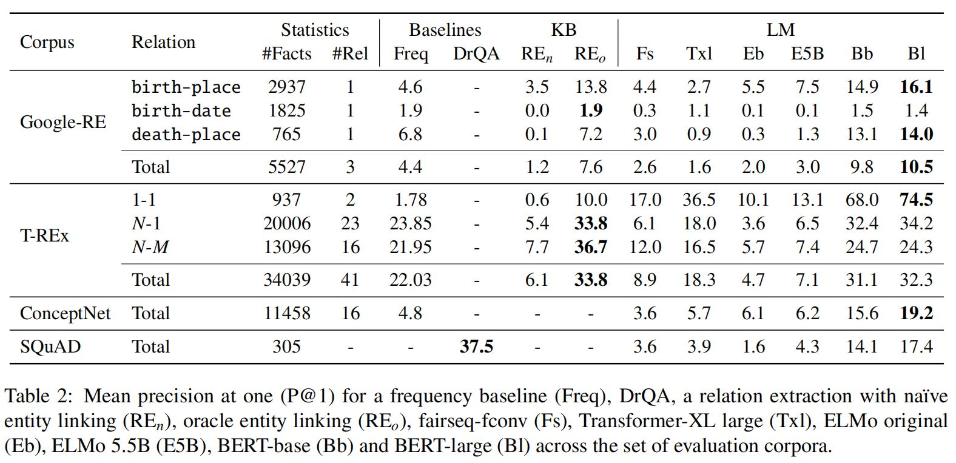
结果
Notes:
结果图示如下我们可以看到，BERT-large在多个数据集上表现都很好。

Slide 15
结果
Google-RE | T-REx | ConceptNet | SQuAD
Bl最好 | 在1-to-1 relations中表现很好 | BERT-large最好 | 虽然BERT-large比不上DrQA
来源于共现模式 | 真实答案rank比较高时，就能很好预测出来 |  | 但是p@10BERT-large和DrQA差不多
 | BERT-large即使预测答案不准确，也会准确预测答案的类型
对于KB关系提取方法，增加数据量性能不会提升；但对于语言模型随着数据量增大，性能变好。
Notes:
对于Google-RE，BL最好，虽然有可能是测试时遇到了训练时相同的数据，但作者提到其实好的结果是来源于subjects和objects的共现模式，就是两者常常出现在同一个上下文中。RE-Oracle表现的也很好是因为测试集和训练集有重合同时有实体连接机制。T-REx数据集带来的结果是在1-to-1的实体关系中表现很好，在多对多的关系中表现不够理想，即便rank不是第一位，只要足够高也能很好的利用学习到的知识预测出正确答案。而且即便预测出的答案不正确，也能正确预测出答案的类型。ConceptNet和SQuAD都是BERTL表现最好，因为模型没有用任何监督数据微调，所以尽管比不上DrQA，但是在top 10的精度上就已经相差不大了。

Slide 16
KB LM
通过实验表明，BERT-large普遍可以很好的提取知识
更好的捕获以及复现知识
对query句式变化更加鲁棒
在开放域QA达到57.1%的P@10(KB：63.5%)
Notes:
总而言之，在各种语言模型中，bertL表现的最好，在开放域问答上没有经过微调的情况下达到了57.1%的top 10的精确度，同时它对query模板变化更具有鲁棒性。这来源于它在训练时能更好的捕获知识并在测试时复现知识。

Slide 17
03
第三部分
结果分析
PART 03

Slide 18
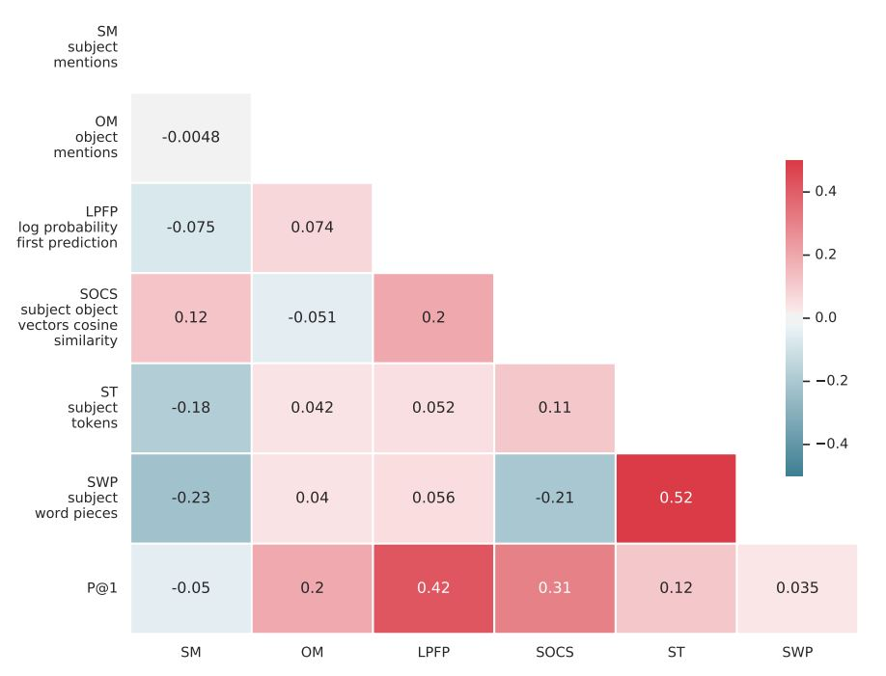
分析BERT为什么表现这么好
皮尔逊系数和一系列条件因素的相关性
SM：subjects提到的次数
OM：objects提到的次数
LPFP：值最大的预测值的概率对数
SOCS：sub和obj向量余弦相似度
ST：sub的分词
SWP：sub的wordpiece分词
LPFP最相关
说明：BERT在它的预测范围内有很好的置信度
Notes:
论文中详细分析了为什么BERTl能表现这么好的原因，探究了皮尔逊系统和一系列条件因素的相关性。 论文中给了以上这些因素，可以看出LPFP最相关，LPFP就是rank first 的那个token的概率对数。说明bert在预测范围内有很高的置信度。

Slide 19
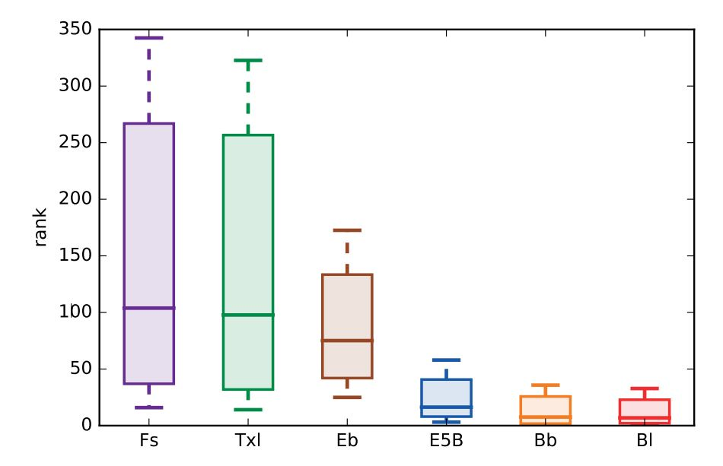
分析BERT为什么表现这么好
同一种关系的不同query模板的影响
1.BERT和BERT-large变化的最小，且rank较高。
2.BERT和BERT-large都是在wikipedia上训练，测试时可能遇到相同的数据，表示更能记忆或回忆起学到的知识。
rank distribution
Notes:
这张图表现的是同一种实体关系不同的query模板对结果的影响。可以看出bert和bertl平均rank最靠前，表现更好。并且变化是最小的。因为bert和bertlarge都是在大量的Wiki百科的数据上训练可能在测试时遇到相同的知识。

Slide 20
分析BERT为什么表现这么好
同一种关系的不同query模板的影响
1.BERT和BERT-large变化的最小，且rank较高。
2.BERT和BERT-large都是在wikipedia上训练，测试时可能遇到相同的数据，表示更能记忆或回忆起学到的知识。
谢谢大家
rank distribution
Notes:
这篇论文的方法很简单，就是用模型通过完形填空的方法去做关系提取任务。论文中主要深入分析了不同数据集和不同模型带来结果的不同，里面的分析方法还是值得借鉴的。我们也可以从实验中看出bert表现最好的时从wiki提取出来的一对一的关系，bert也是在wik百科数据上训练的，所以bert好并不让人感到意外，而最关注的是在开放域上的表现力，如果条件放开到前前10个的精度，还是取得了一个还可以的成绩。但是这种方法还是一个非常大的创新，在未来数据不断扩展，深度学习的方法会有很大的提升，而传统方法难以扩展，且不会随着数据量增多表现更好。

